Slide 1
Die Zuchthündin
Genitalanatomie
Sexualzyklus
Deckzeitpunktbestimmung
Fruchtbarkeitsprobleme
Trächtigkeit
Geburt
Seminar des DMC am 10.02. 2013
Dr. Hans Arenhoevel / Plate

Slide 2
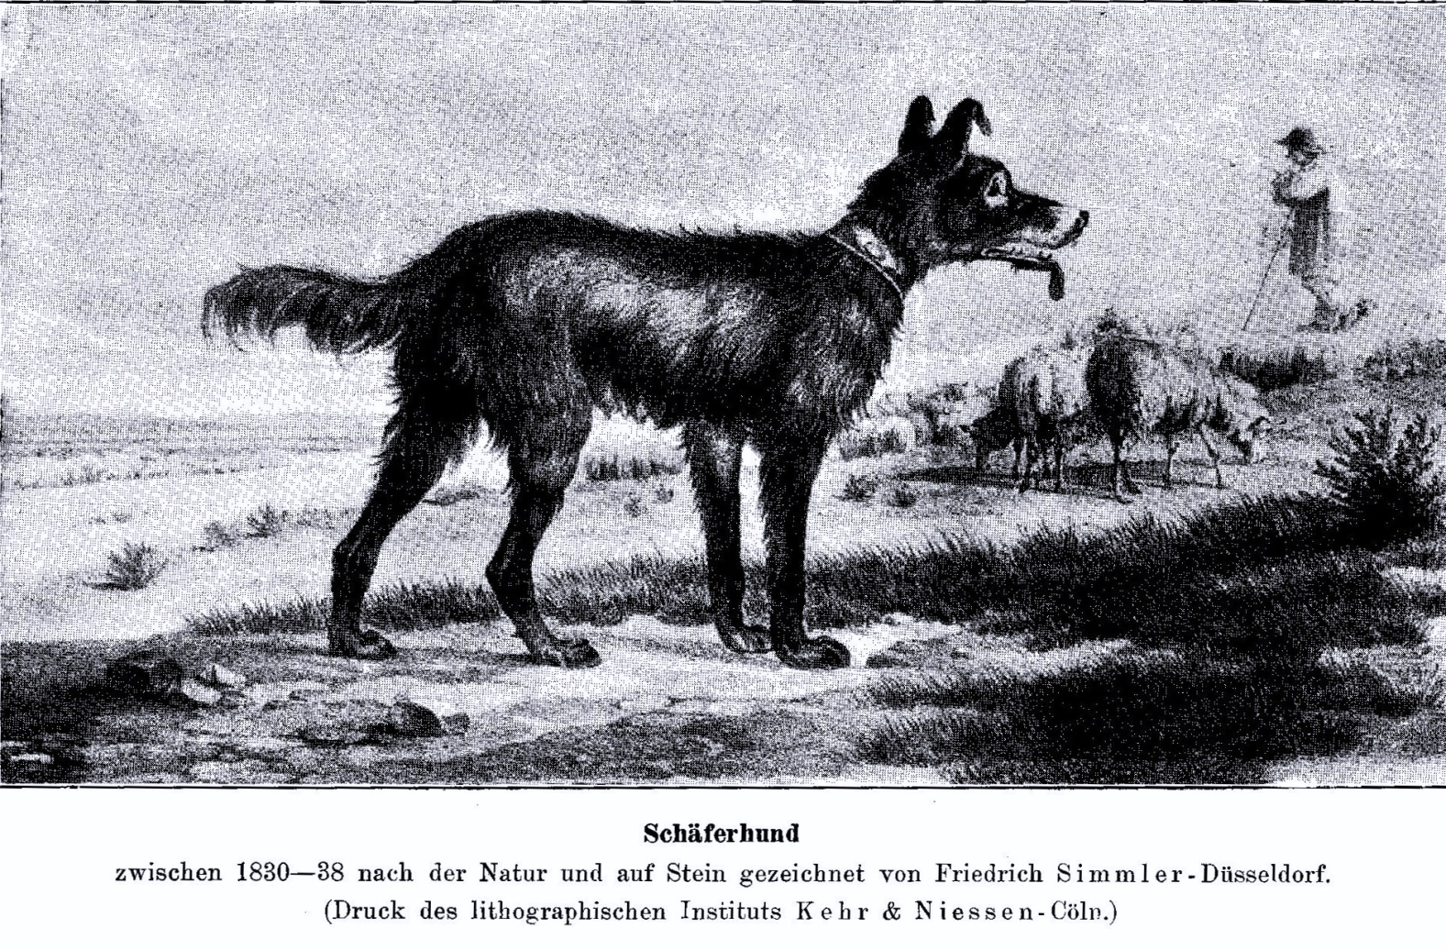

Slide 3
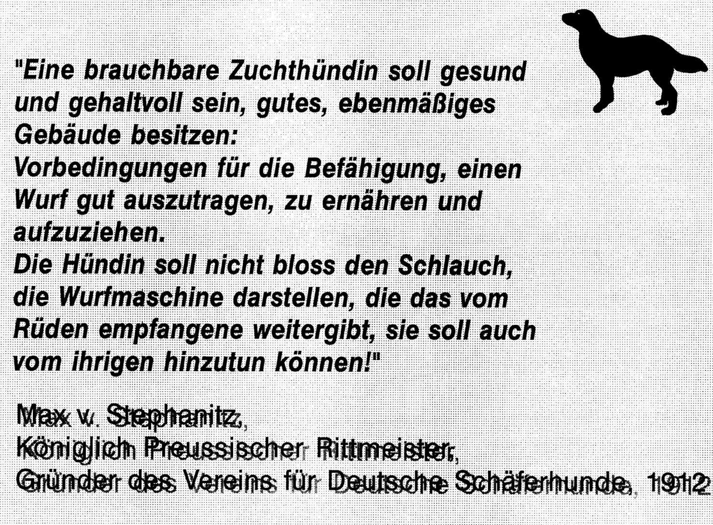

Slide 4
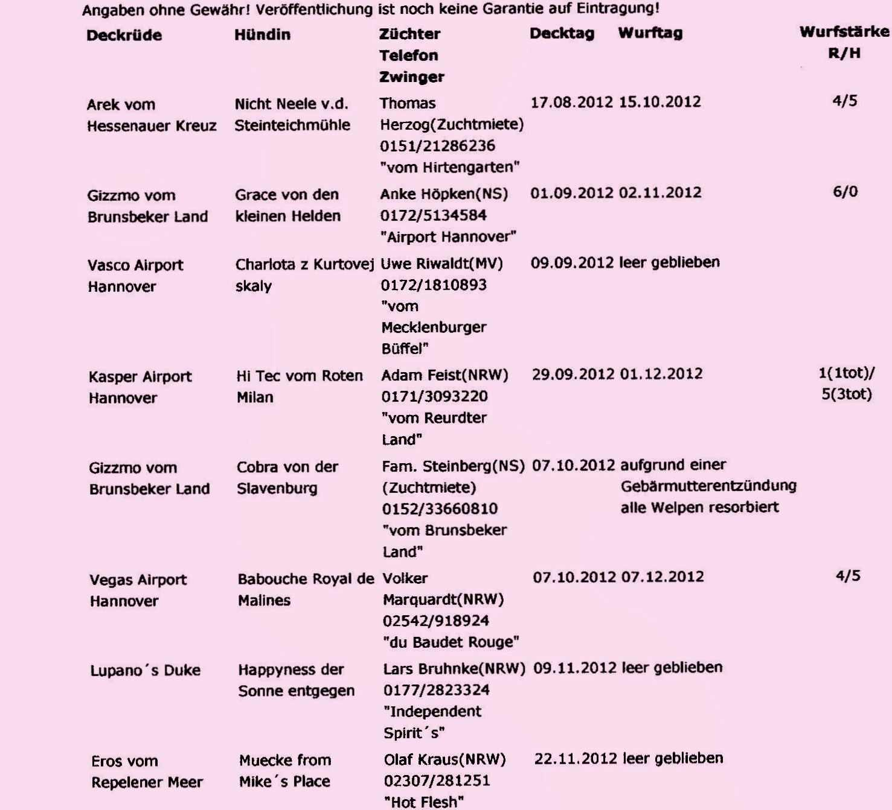
Fruchtbarkeitsprobleme in der Landesgruppe MV des DMC 2012

Slide 5
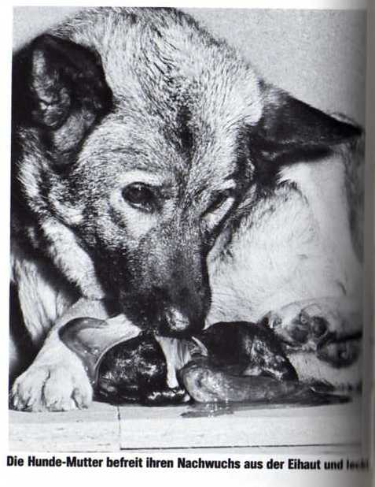
DSH-Hündin versorgt einen gerade geborenen Welpen

Slide 6
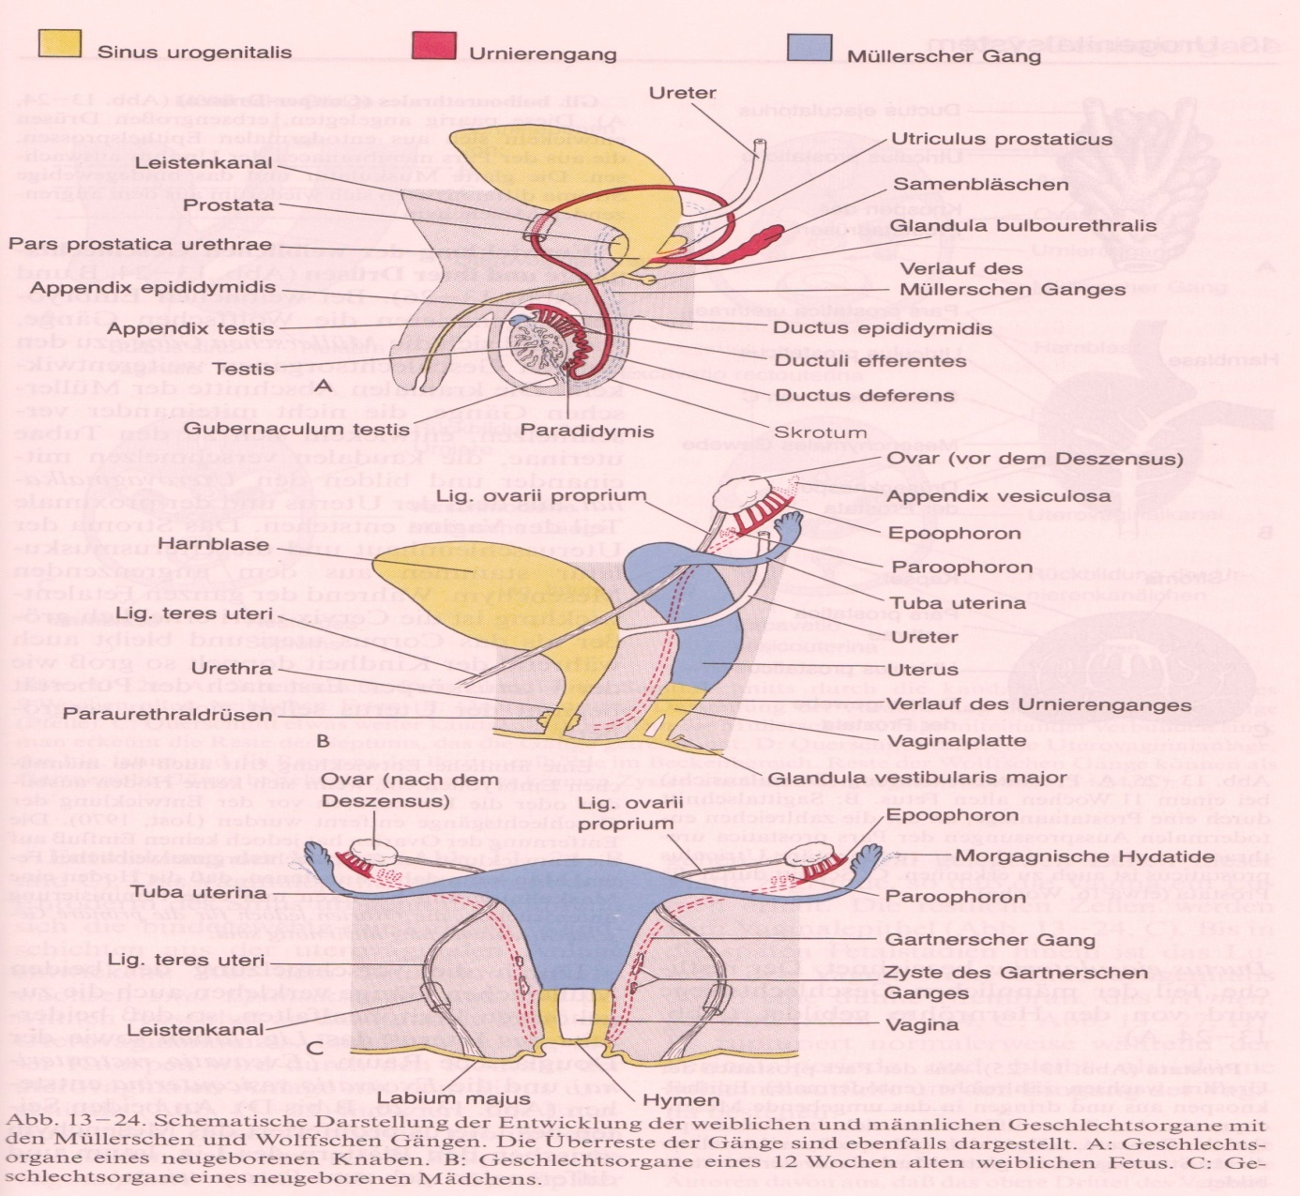
Geschlechtsorgane des Menschen

Slide 7
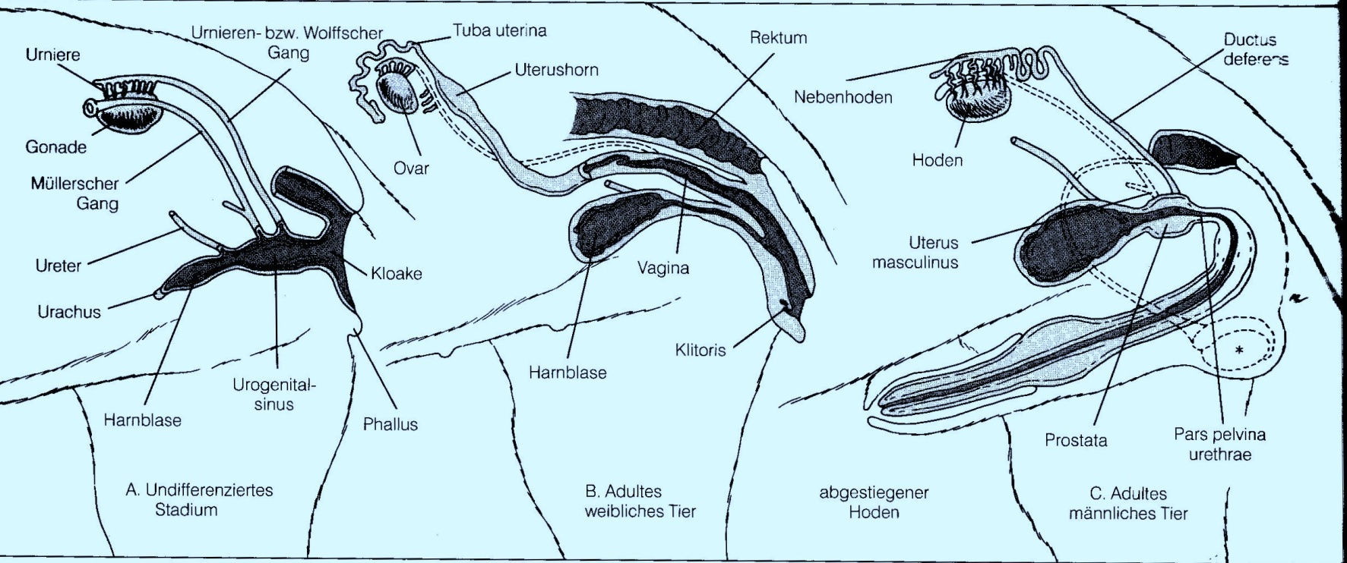
Differenzierung der Geschlechtsorgane

Slide 8
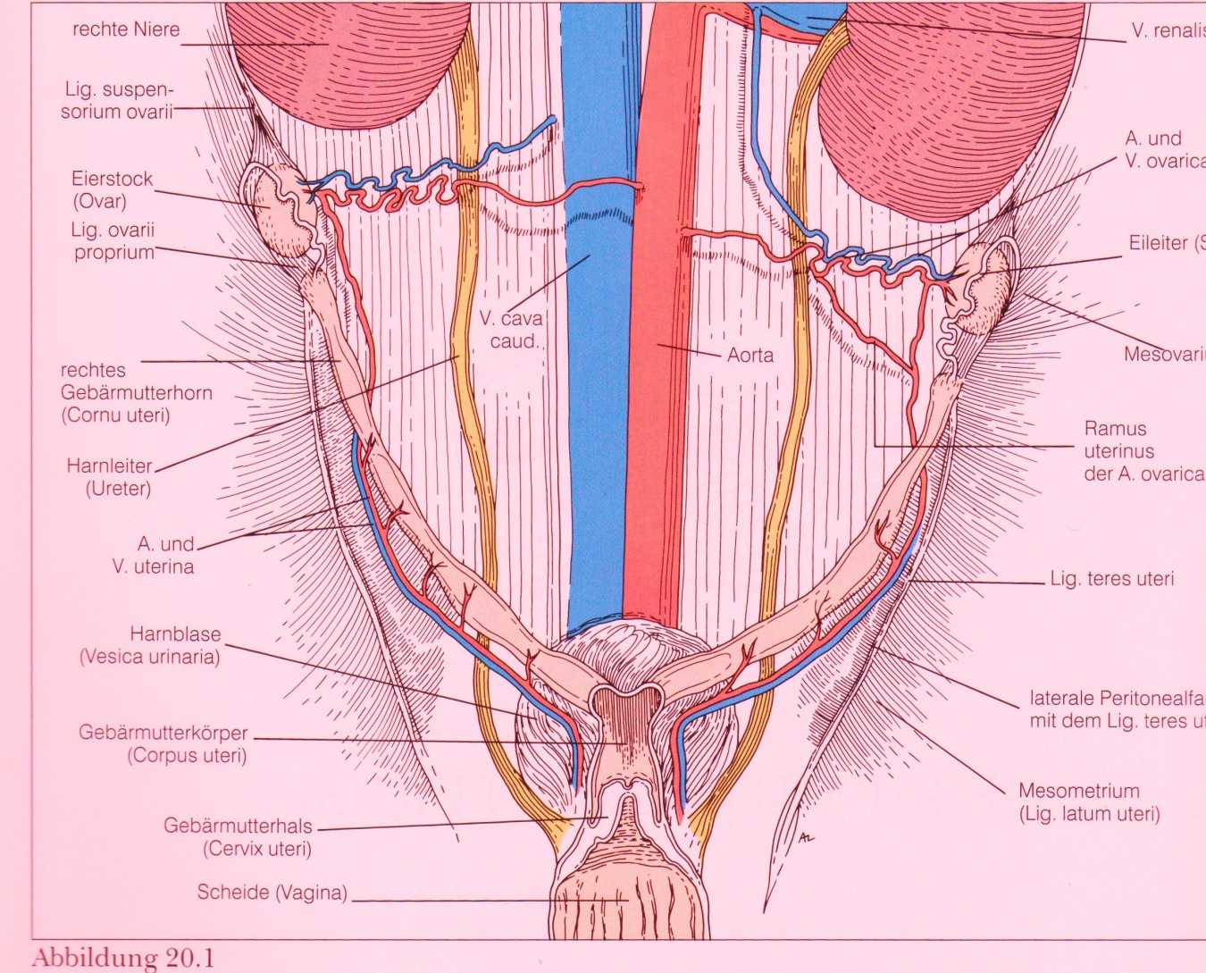
Genitalorgane der Hündin

Slide 9
Name Quelle Wirkung
GnRH Gehirn/Hypothalamus AUSSCHÜTTUNG VON FSH U. LH
FSH /LH Gehirn/Hypophysenvorderlappen FOLLIKELBILDUNG AM OVAR
ÖSTRADIOL FOLLIKELWAND LH-Peak / OVULATION
PROGESTERON GELBKÖRPER TRÄCHTIGKEITSHORMON
PROLAKTIN Gehirn/Hypophysenvorderlappen LUTEOTROP / MILCHBILDUNG
RELAXIN FETALE PLAZENTA iN KOMBINATION MIT ÖSTRADIOL
ERÖFFNUNG DES GEBURTSKANALES
OXYTOCIN Hypophysenhinterlappen MILCHPRODUKTION/WEHEN
PGF 2 ALPHA GEBÄRMUTTER/PLAZENTA LUTEOLYSE/ OXYTOCINPRODUKTION
Quelle und Bedeutung der wichtigsten Sexualhormone der Hündin

Slide 10
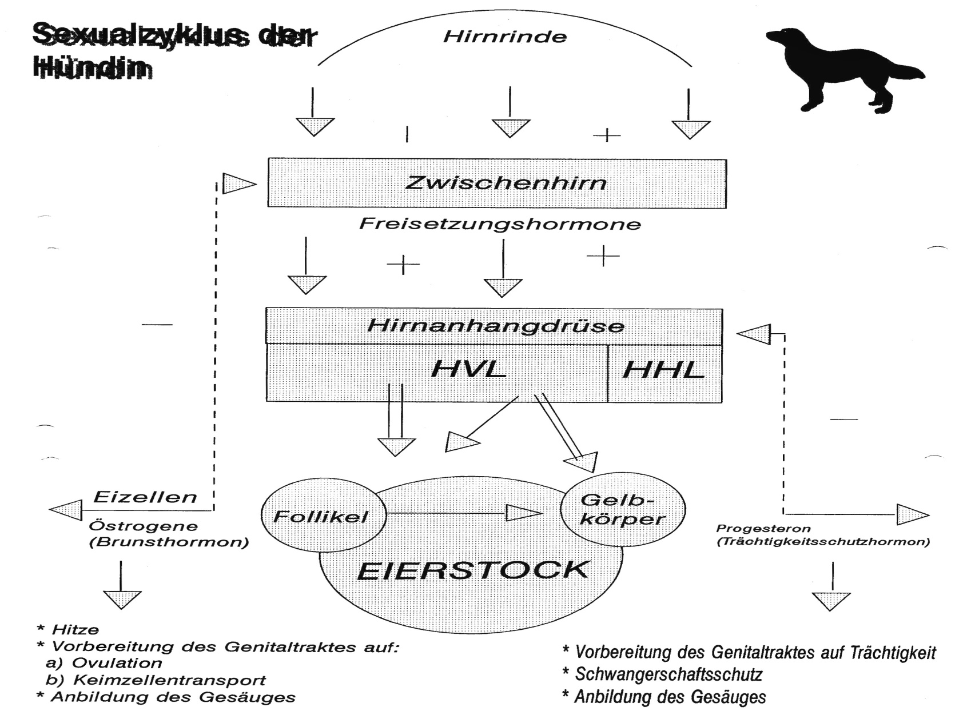
Steuerung des Sexualzyklus der Hündin

Slide 11
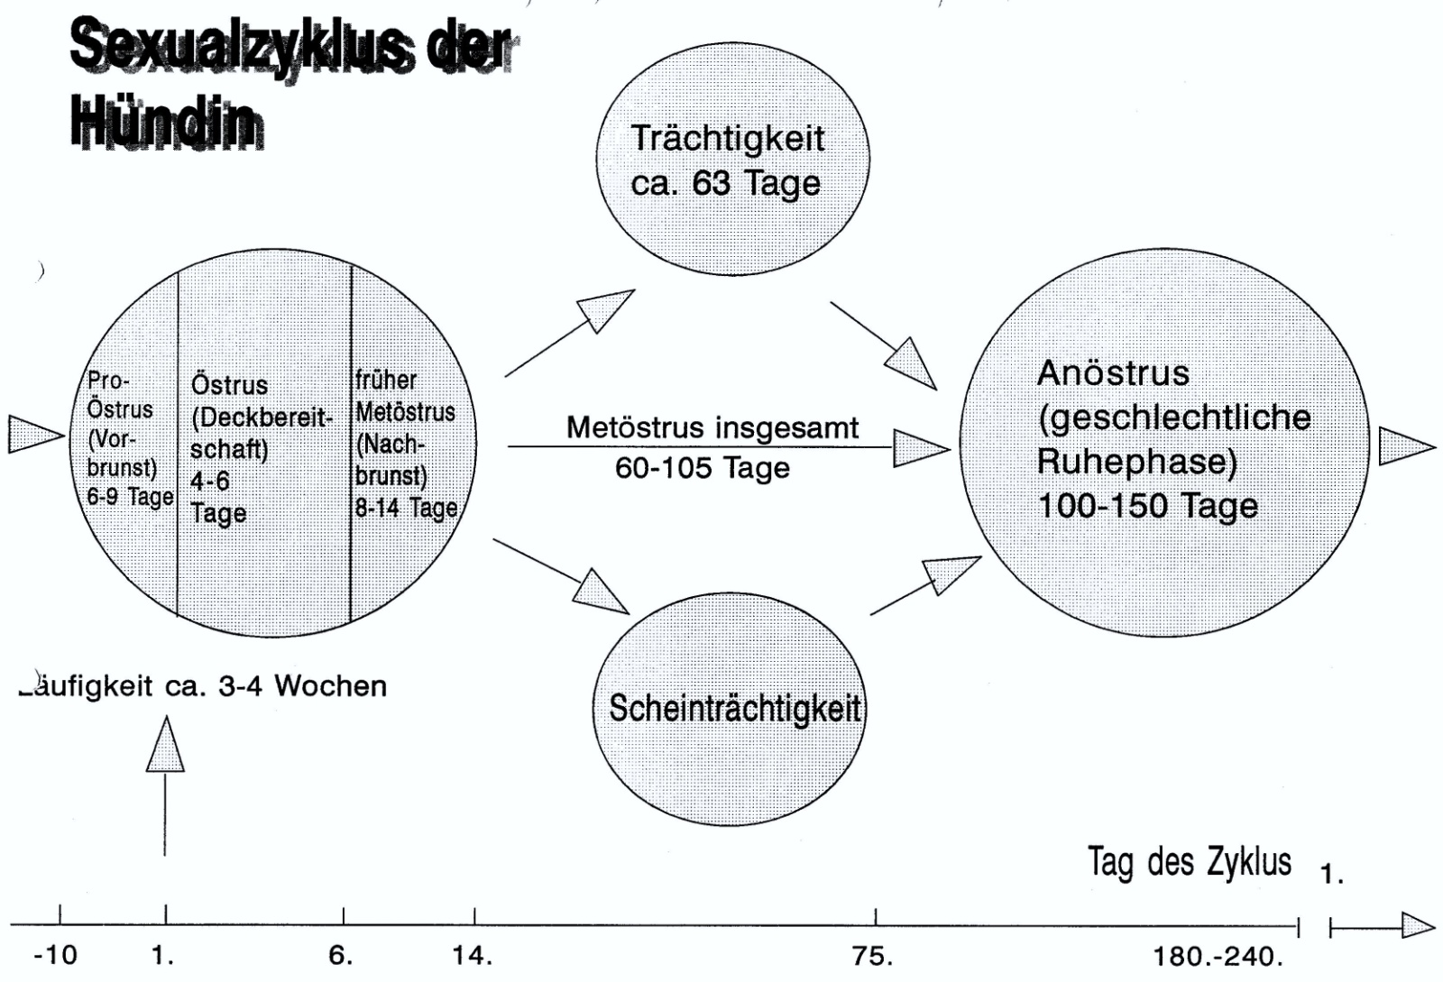
Sexualzyklus der Hündin

Slide 12
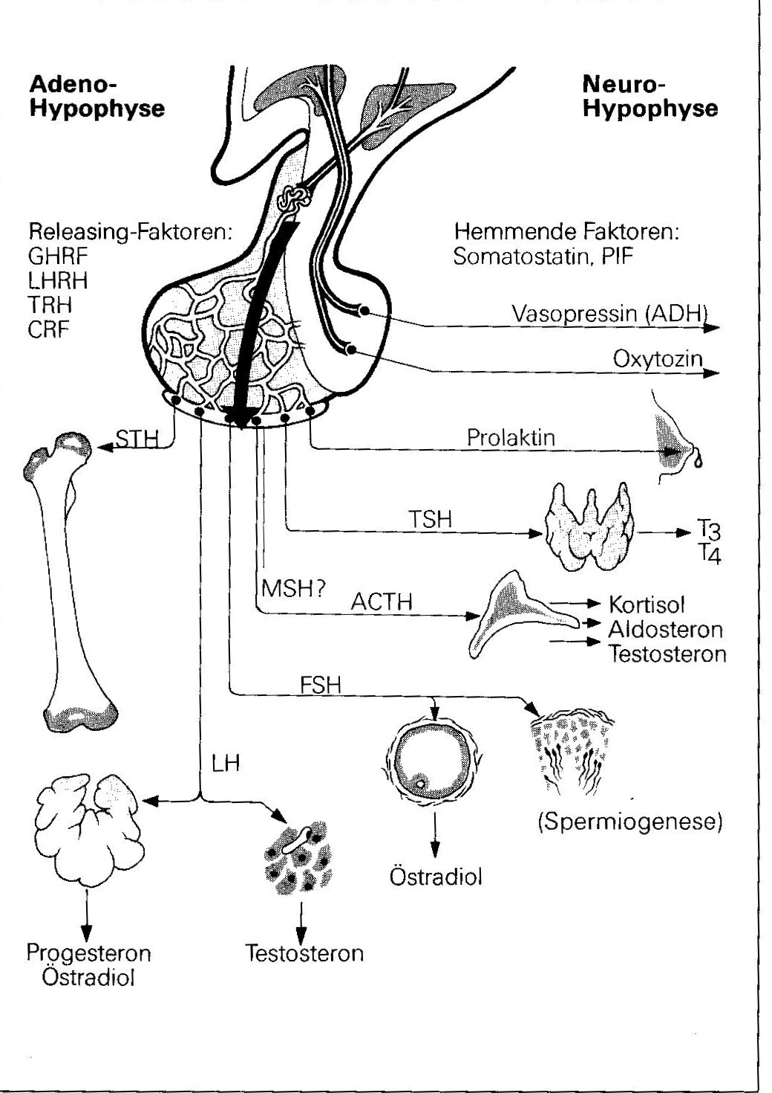
Steuerung der Hormonproduktion

Slide 13
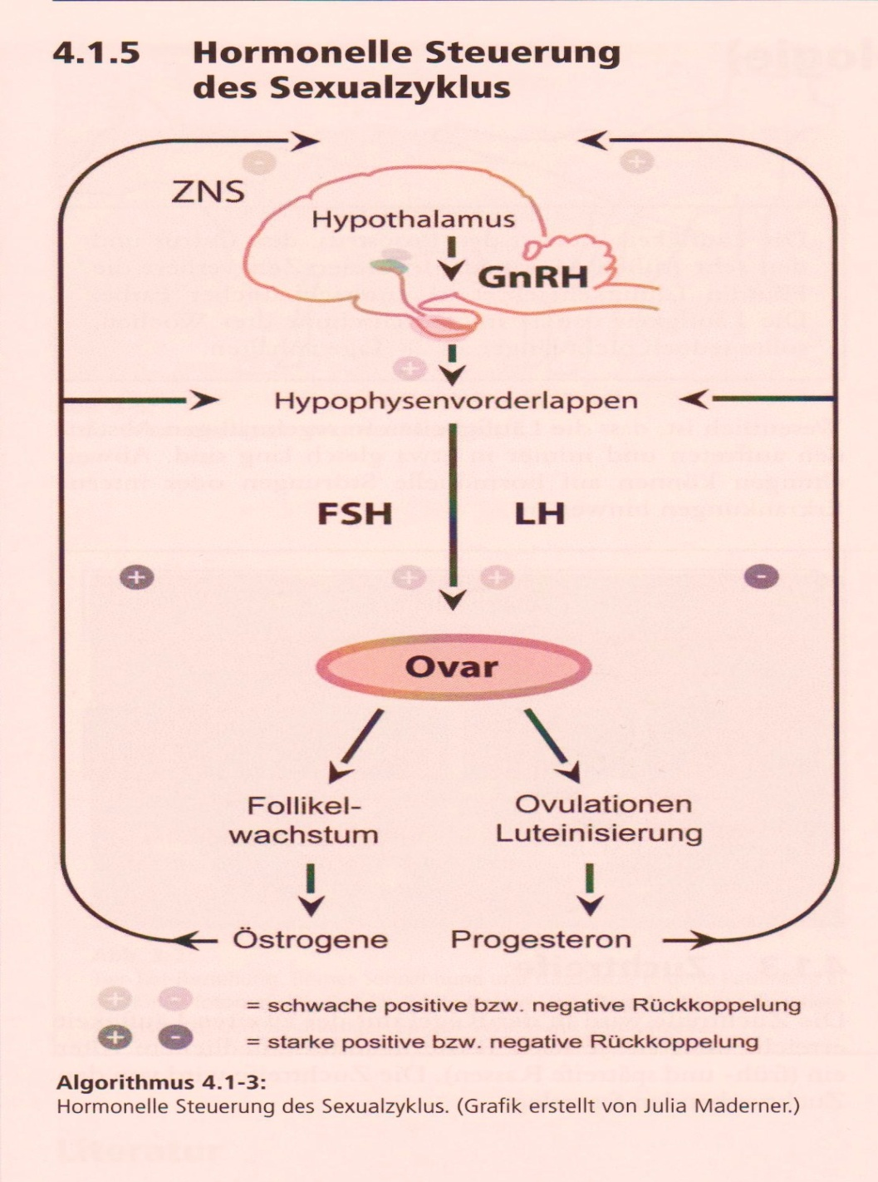

Slide 14
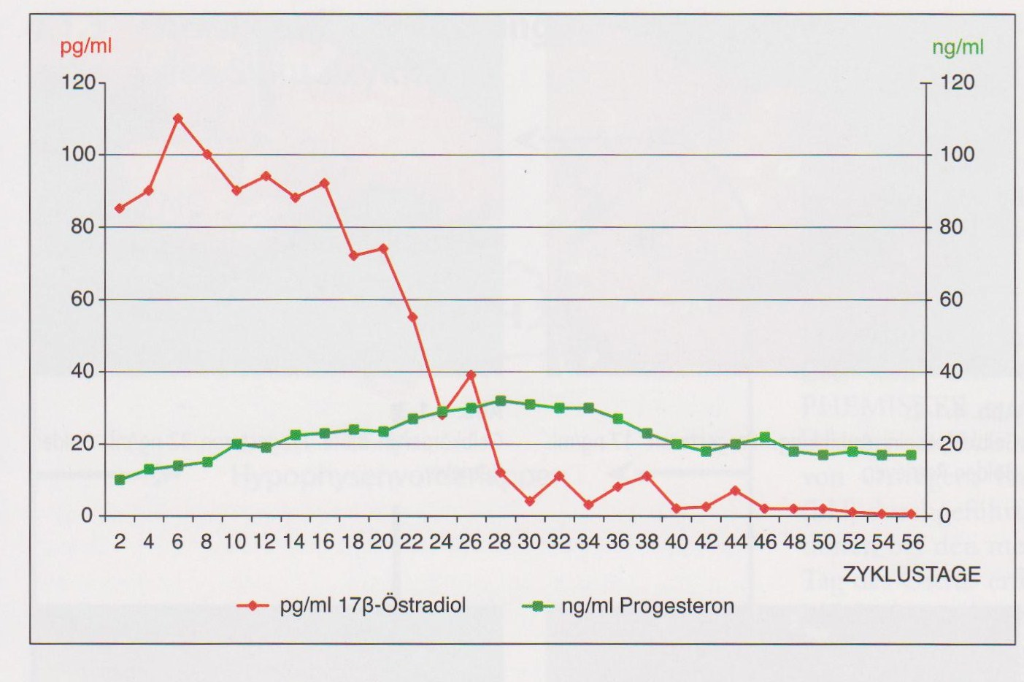
Hormonzyklus

Slide 15
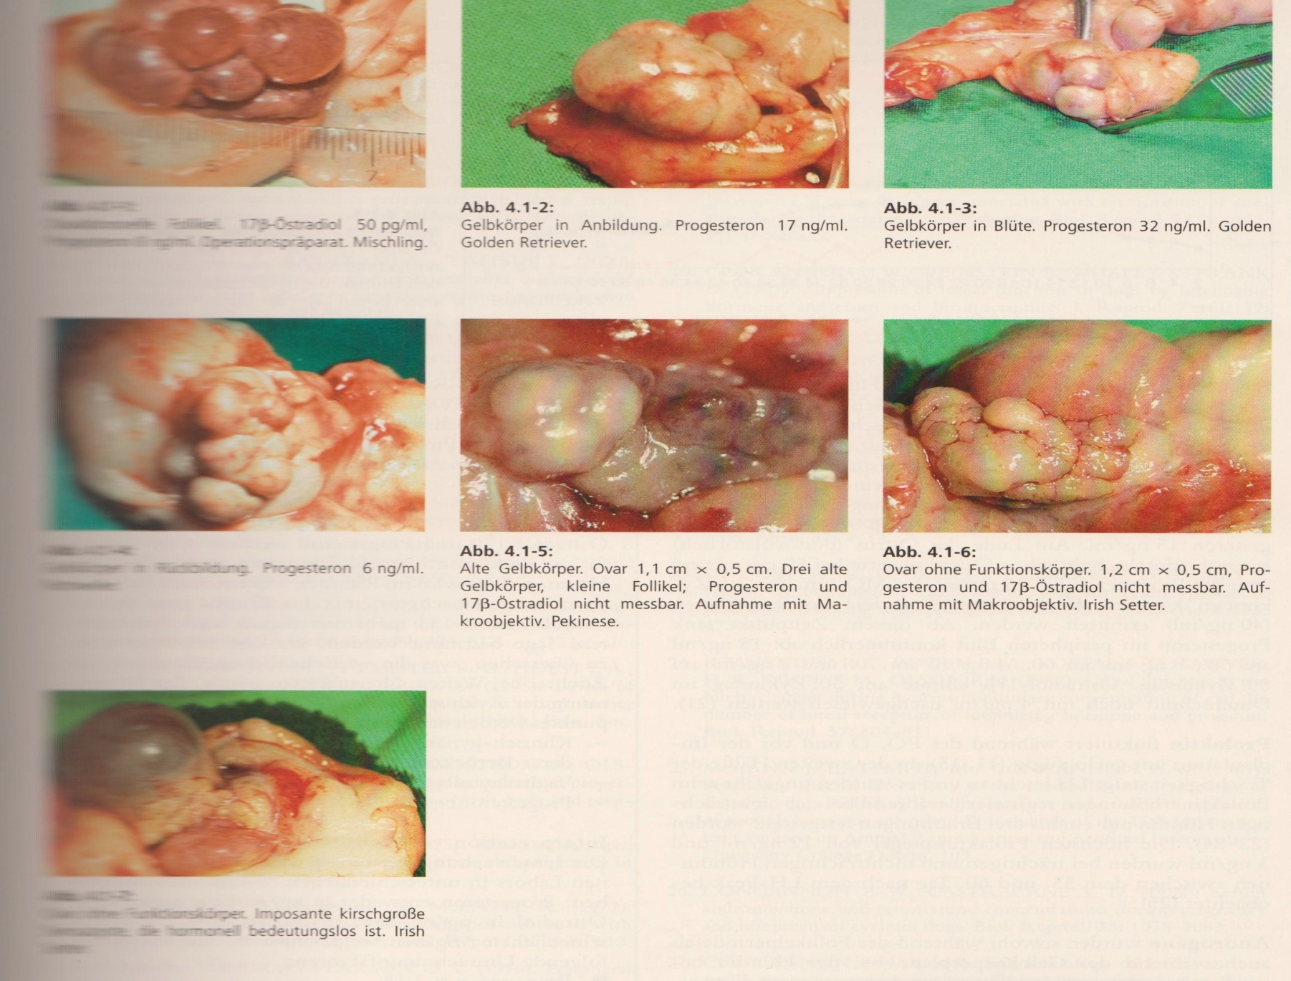
Zyklusstadien am Ovar

Slide 16
Vom Züchter zu beurteilen:
Leicht auslösbarer Genitalreiz
Labien abgeschwollen
Fleischwasserfarbenes Sekret erduldet Annäherung von Probierrüden
Vom Tierarzt zu beurteilen: hochgradiges gehemmtes Einführen des Vaginoskopes
Vaginalschleimhaut ist anämisch mit Sekundärfalten
Acidophile Superfizialzellen zu 100 % im Vaginalabstrich keine Erys mehr im Abstrich
Progesteronwert im Blut liegt zwischen 4 und 10 ng/ml
OPTIMALER DECKZEITPUNKT

Slide 17
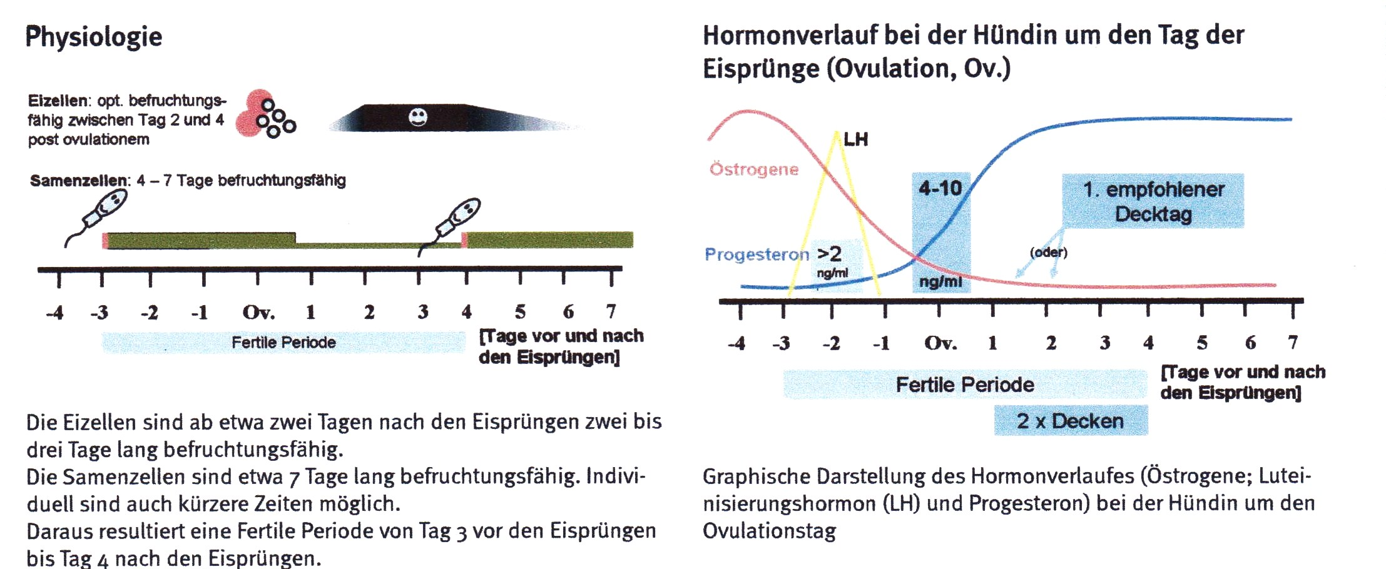
Der optimale Deckzeitpunkt

Slide 18
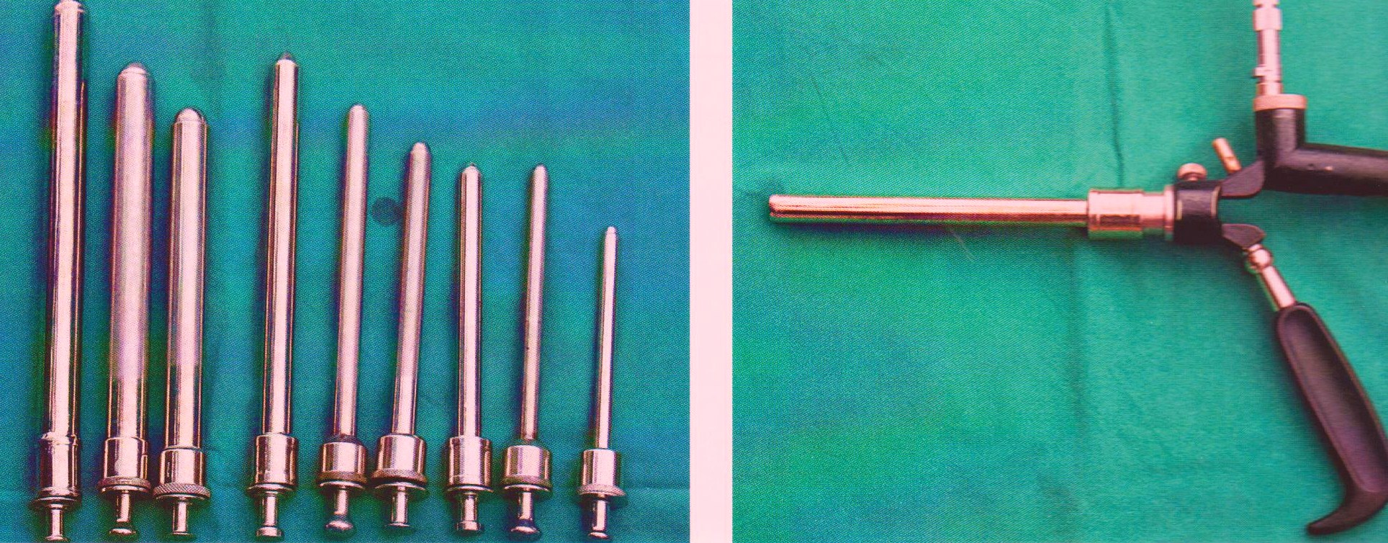
Vaginoskope

Slide 19
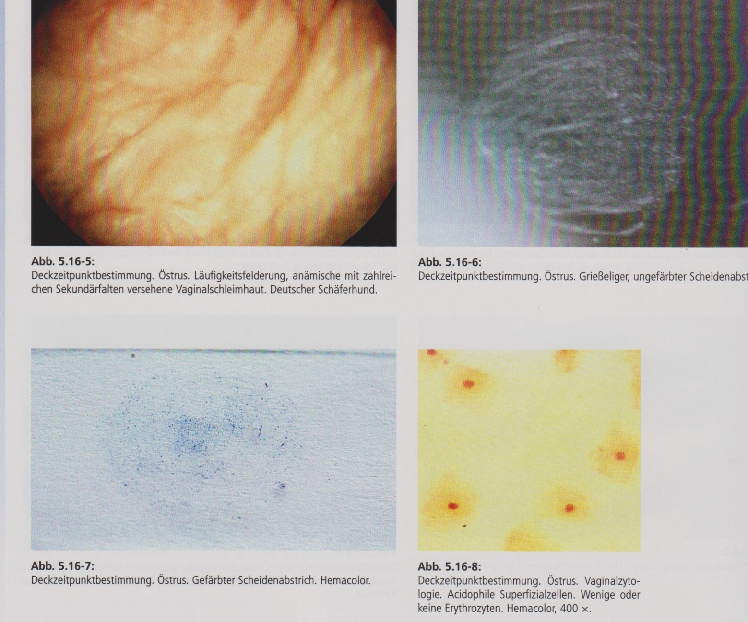
Befunde während der Standhitze

Slide 20
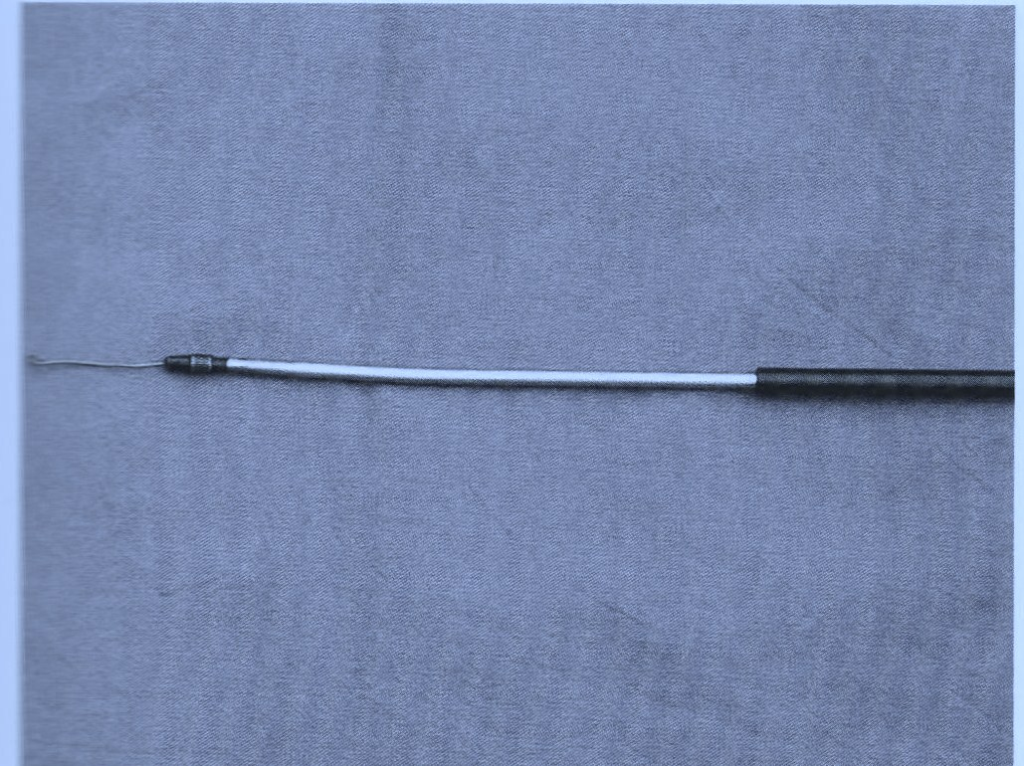
Vaginalabstrich

Slide 21
Es folgt jetzt ein Videofilm über die endoskopische Untersuchung der Scheide der Hündin.
Der Film wurde gedreht von dem Kollegen Dreier mit Unterstützung der Firma Storz.

Slide 22
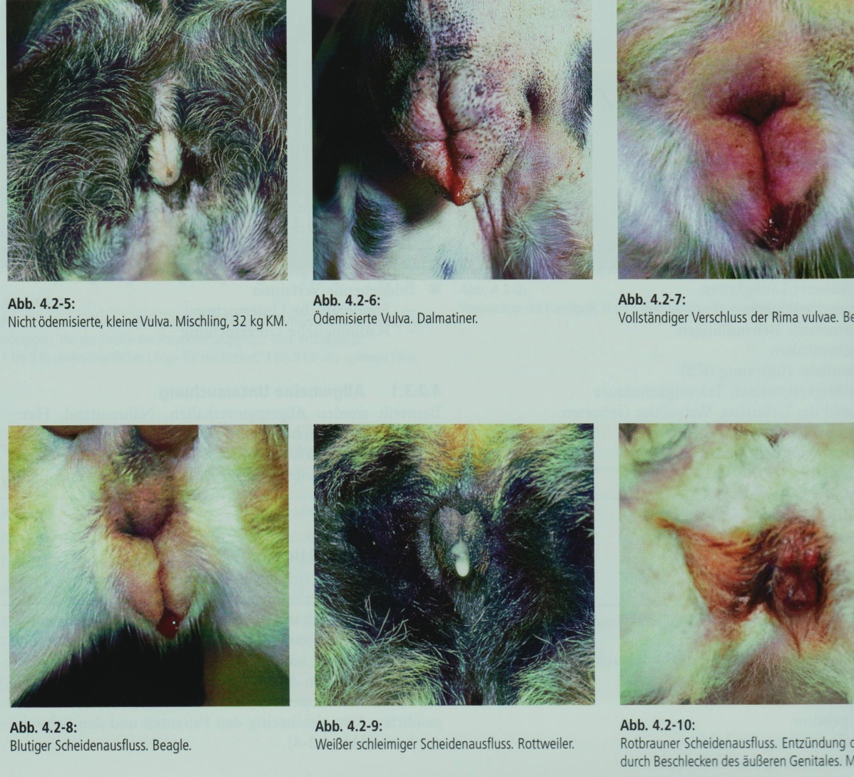
Vulvae der Hündin

Slide 23
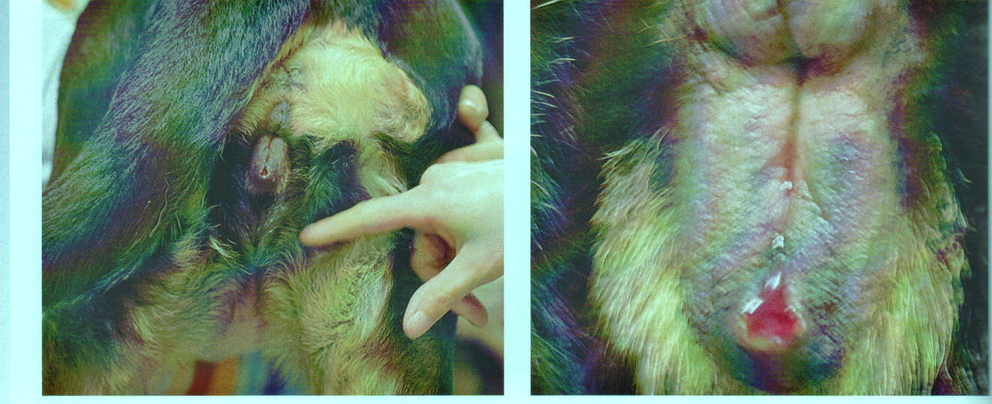
Standhitze / Östrus 1

Slide 24
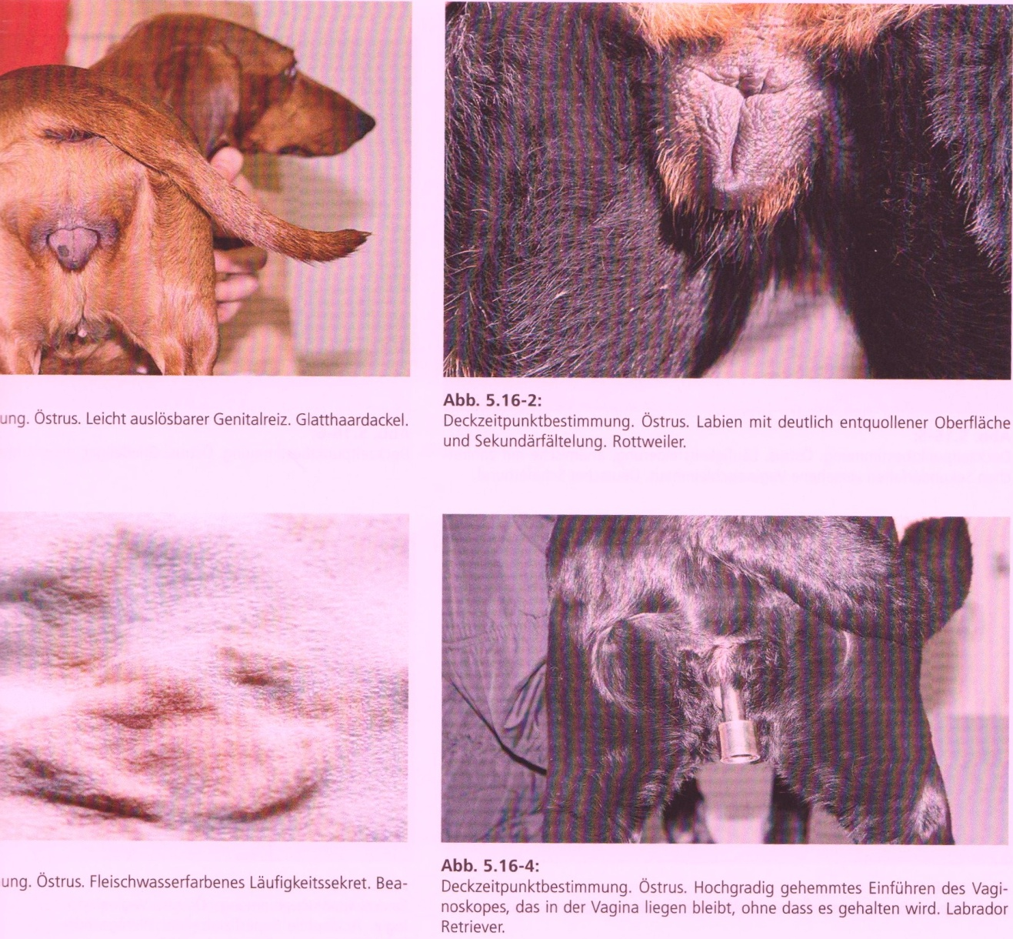
Östrus 2

Slide 25
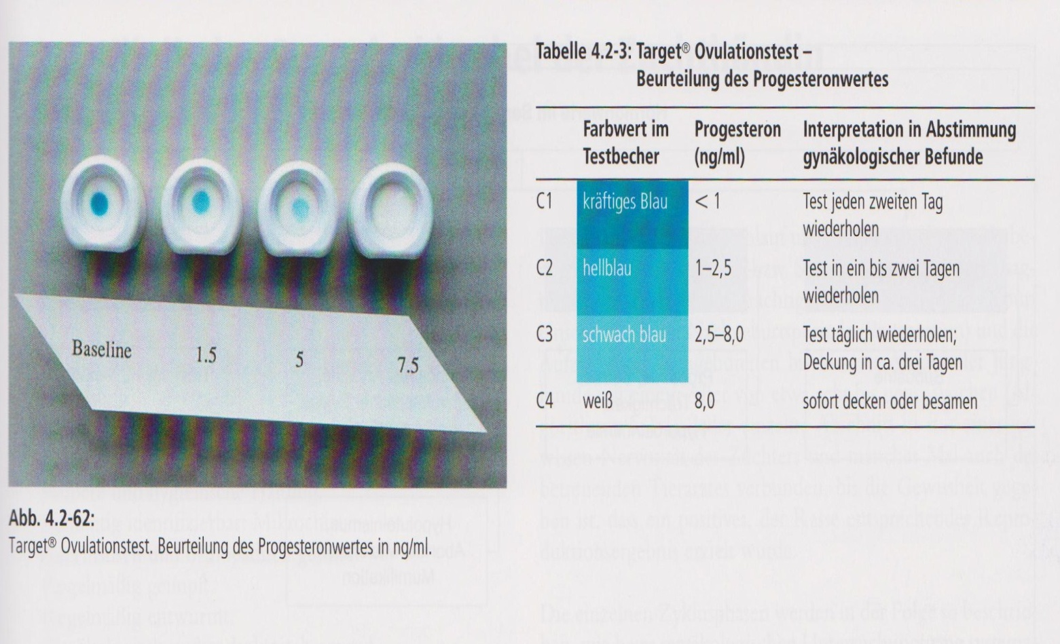
Progesteronbestimmung / Targettest

Slide 26
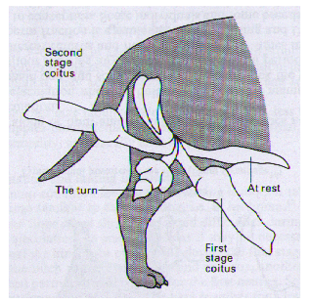
Veränderung der Penisstellung beim Deckakt

Slide 27
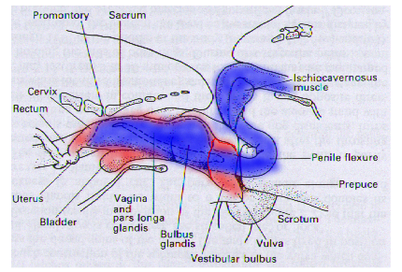
Anatomie beim Hängen

Slide 28
Ursachen von Fruchtbarkeitsstörungen sind
Haltungsfehler falsche Fütterung fehlerhafte Zyklusbestimmung
Erkrankungen der Genitalorgane
Hormonstörungen
Allgemeine Erkrankungen

Slide 29
Folgen von Fruchtbarkeitsstörungen sind:
Leerbleiben der Hündin eine im Vergleich zum Rassendurchschnitt verminderte Wurfgröße lebensschwache Welpen

Slide 30
Falscher Deckzeitpunkt
Unerfahrenheit
Anaphrodisie
Nymphomanie
Antipathie
Aggressivität starke Mensch-Tierbeziehung
Fruchtbarkeitsstörungen 1
Probleme beim Deckakt

Slide 31
Fruchtbarkeitsstörungen 2
Bakterielle Infektionen
E. coli
Staphylokokken
Streptokokken
Mycoplasma canis
Proteus mirabilis
Pasteurella multocida
Pseudomonas

Slide 32
Diese Keime können auch in geringer Zahl in einer gesunden Scheide gefunden werden.
Eine Behandlung ist nur bei starkem Befall und klinischen Erscheinungen erforderlich

Slide 33
Bakterielle Genitalinfektionen können zu verminderter Fruchtbarkeit führen. Unbehandelt entsteht eine Endometritis oder Pyometra
Behandlung nach Antibiogramm über im Regelfall mindestens 7 Tage mit Antibiotika

Slide 34
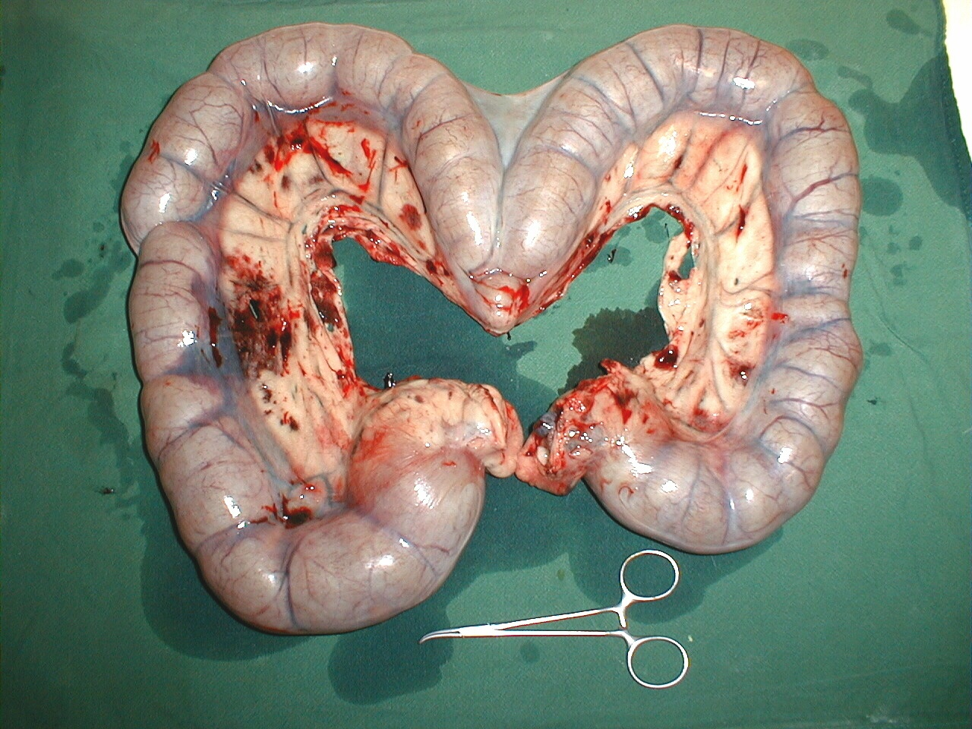
Hochgradige Pyometra

Slide 35
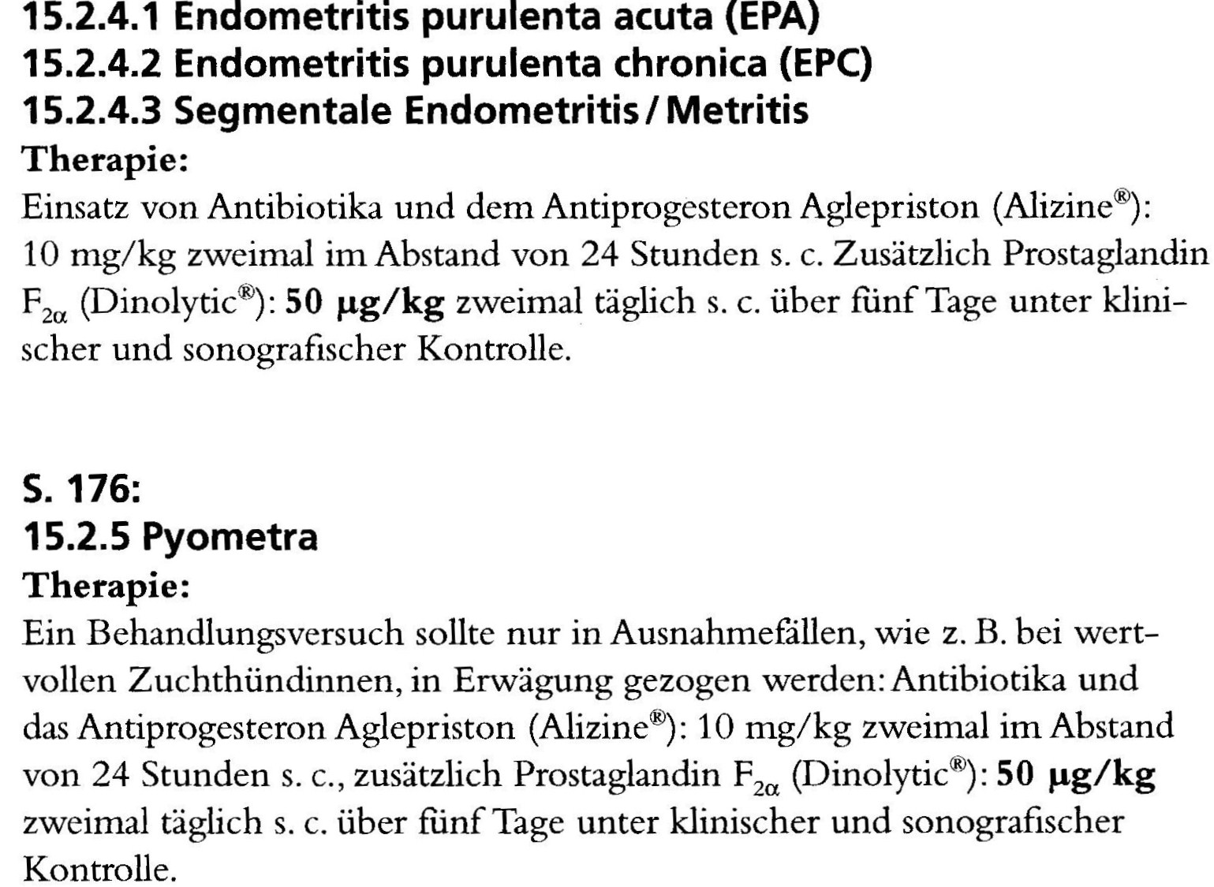
Behandlung der Endometritis und der Pyometra bei der Hündin

Slide 36
Fruchtbarkeitsstörungen 3
Virusinfektionen:
Herpesvirus
Adenovirus
Staupevirus
Verhinderung durch vorbeugende Impfungen

Slide 37
Fruchtbarkeitsstörungen 4
Zyklusstörungen
A mit Abweichungen vom normalem Zyklus
B mit krankhaftem verändertem
Zyklus

Slide 38
Fruchtbarkeitsstörungen bei normalem Zyklus
Stille Läufigkeit ( weiße Hitze) verkürzter Östrus verlängerter Proöstrus geteilte erste Läufigkeit der Junghündin
Therapie: exakte klinische Beobachtung und Deckzeitpunktbestimmung

Slide 39
Fruchtbarkeitsstörungen bei krankhaft verändertem Östrus: kein Östrus schwacher Östrus ausbleibende Ovulation nach Abklärung anderer Ursachen
Hormontherapie

Slide 40
VORGEHEN
Bei ausbleibender Läufigkeit / Anöstrie: erst Kontrolle von Schilddrüsen- und Nebennierenwerten anschließend Antiprolaktinbehandlung mit Galastop, dann
Hormontherapie mit Östrus auslösenden Hormonen z. B Suprelorin (GnRH), ECG,
HCG, FSH

Slide 41
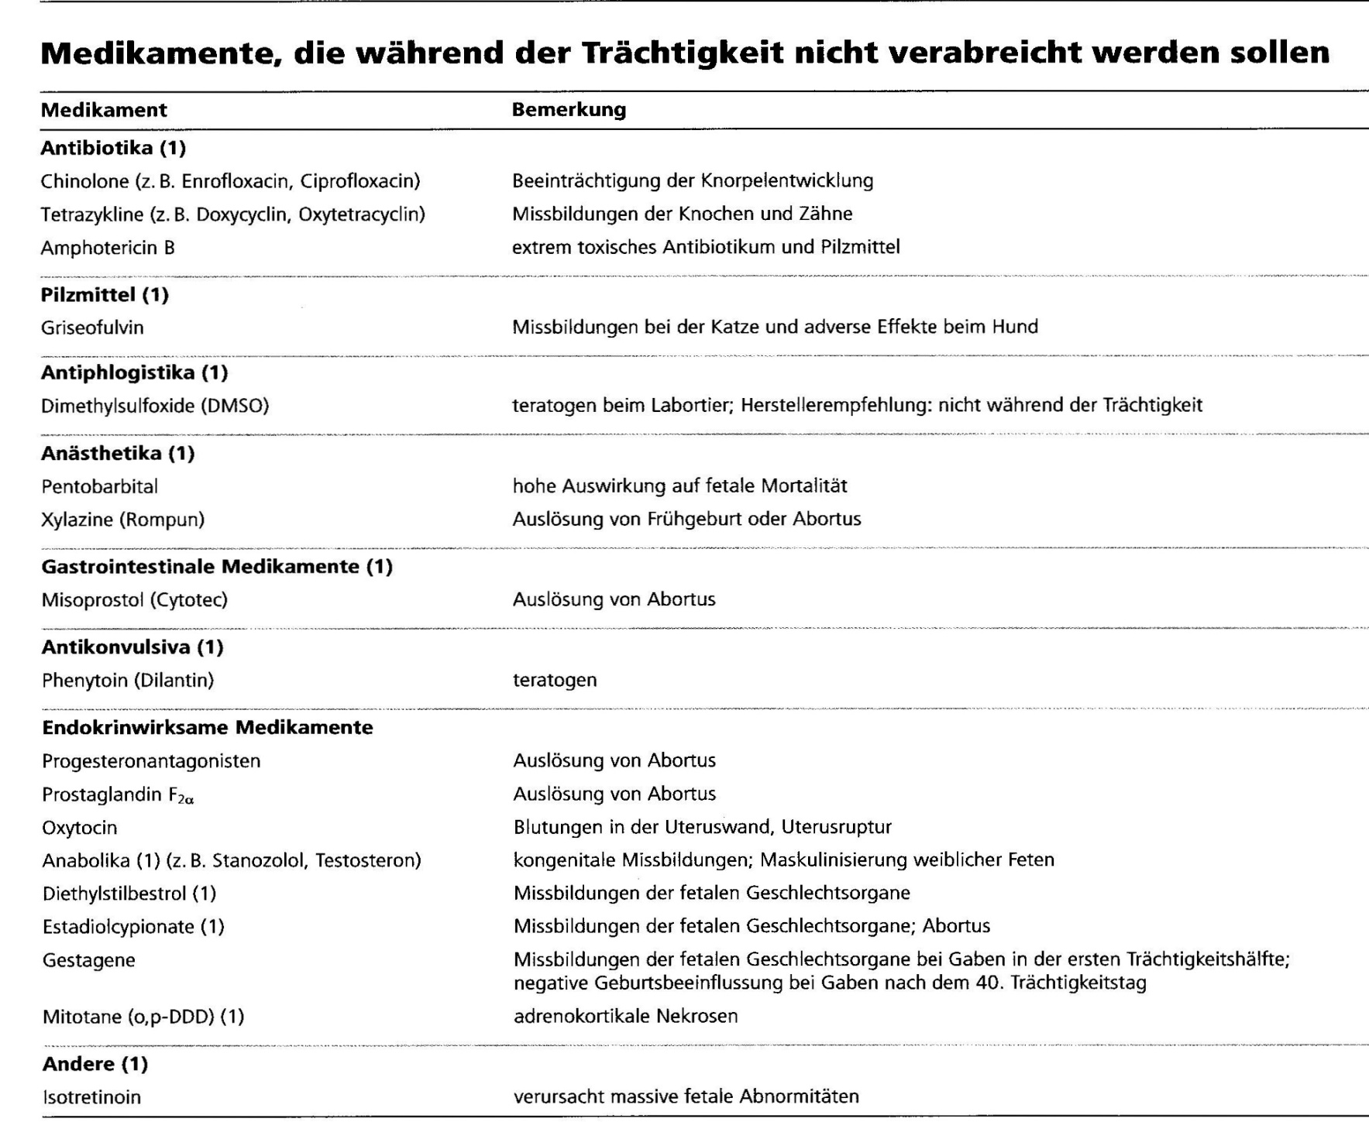
Wichtig !!!

Slide 42
Trächtigkeitskalender
1. Tag : Spermien wandern nach Deckakt direkt Richtung Eileiter
3. Tag : Spermien erreichen gereifte Eizellen im Eileiter
4. Tag : Befruchtung der Eizellen
6. Tag : befruchtete Eizellen wandern Richtung Gebärmutter
12. Tag : die Eizellen erreichen die Gebärmutter
20. Tag: Keimblasen ( Blastozysten ) nisten sich in Gebärmutter ein
22. Tag: Trächtigkeitsdiagnose per US möglich
28. Tag: Embryos walnussgroß/ Herzschlag zu erkennen
35. Tag: Kopf, Rumpf u. Geschlecht der Embryos erkennbar
45. Tag: Knochen zu erkennen, Welpenanzahl schlecht zu bestimmen
ab 5o. Tag: Temperaturkontrolle 2 x täglich
58. bis 63. Tag: normaler Geburtszeitraum
Temperatur fällt um 1,5 bis 2,0 ° Geburt innerhalb von 6-24 Std
ab spätestens 66. Tag Tierarztkontrolle
wenn dunkler Ausfluss oder Fieber sofort zum Tierarzt

Slide 43
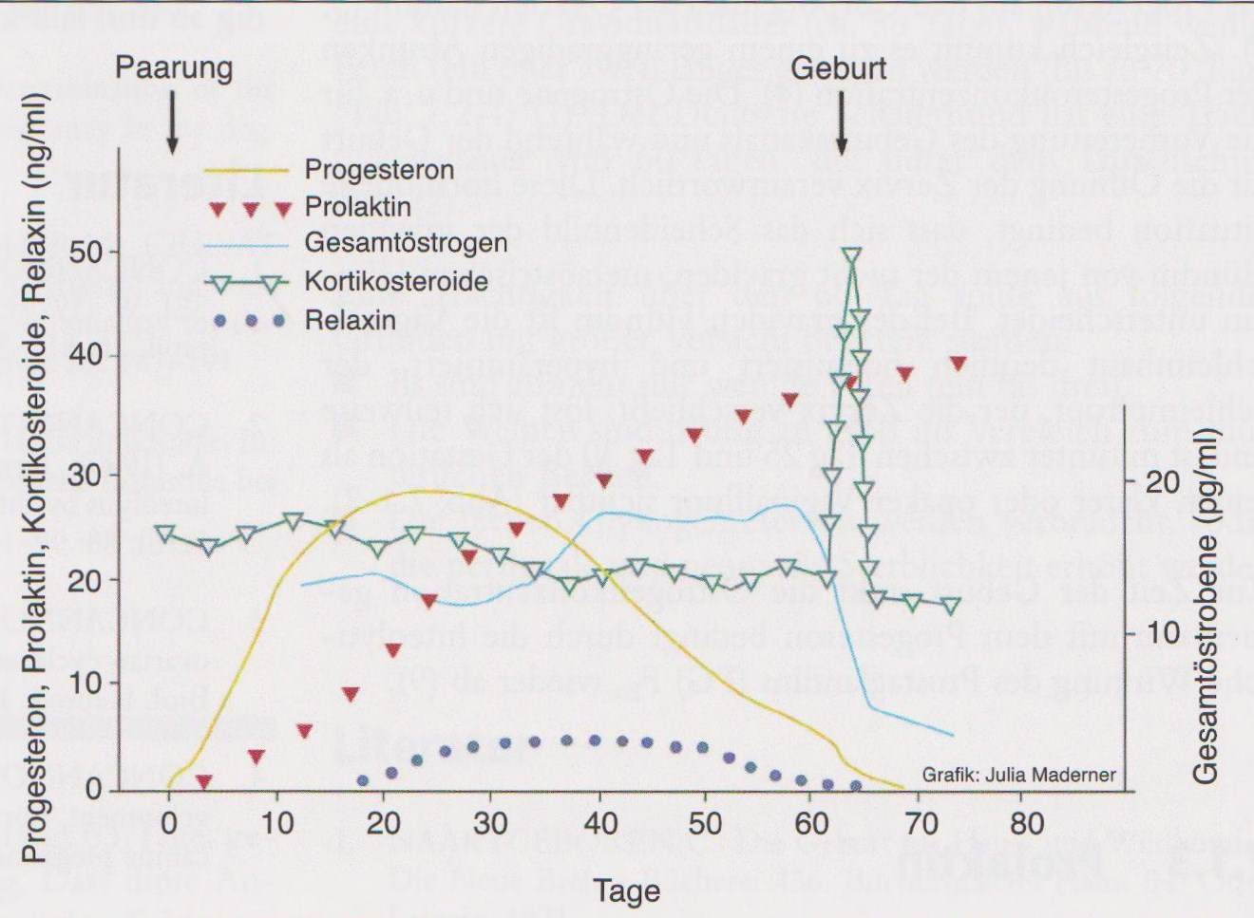
Hormonwerte während der Trächtigkeit

Slide 44
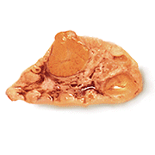
CORPUS LUTEUM

Slide 45
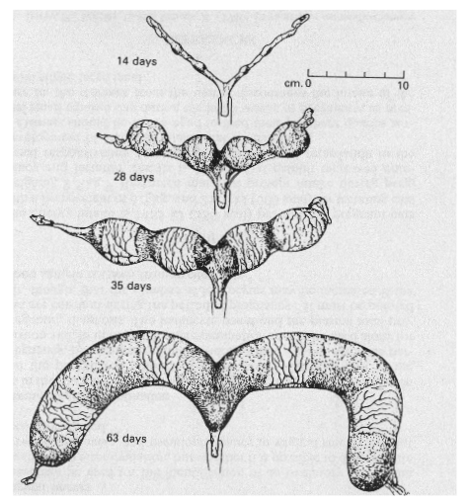
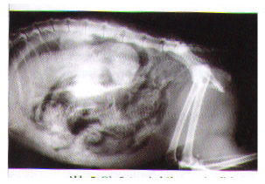
Stadien der Trächtigkeit
14. bis 63. Tag

Slide 46
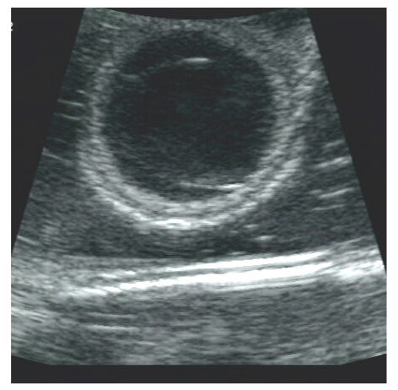
Ultraschallbild 18. Tag der Trächtigkeit

Slide 47
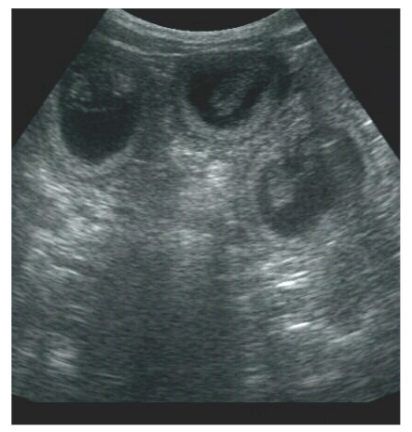
Diagnose der Trächtigkeit am
22. Tag nach dem Decken per Ultraschalluntersuchung

Slide 48
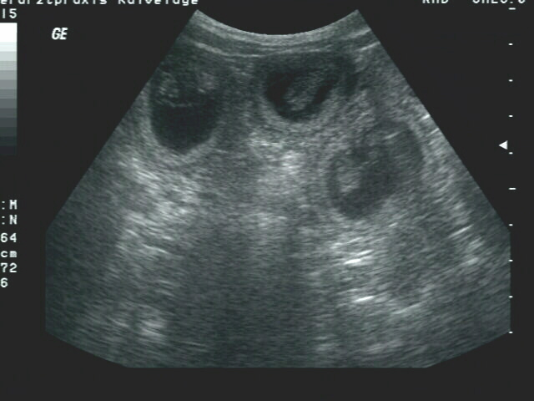
US 37. Tag

Slide 49
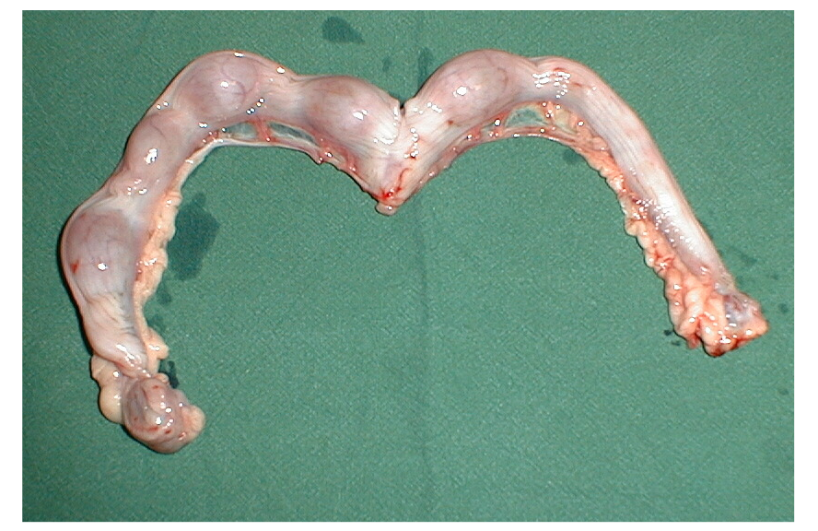
Uterus mit 5 Welpen

Slide 50
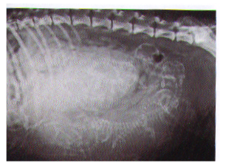
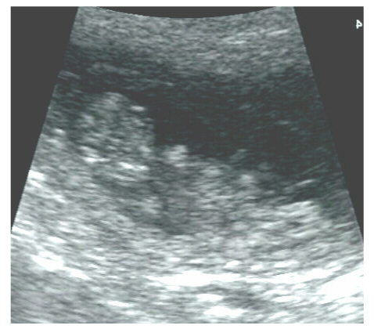
Stadien der Trächtigkeit
55.Tag links US - rechts RÖ

Slide 51
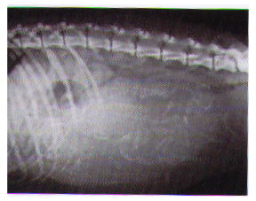
x

Slide 52
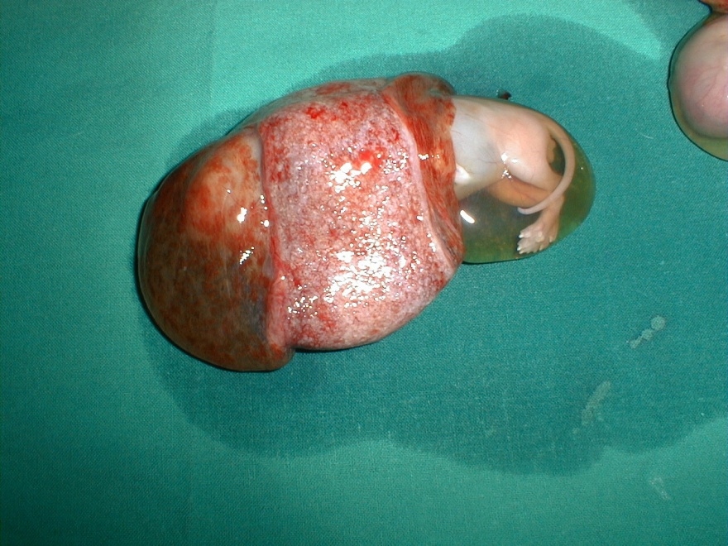
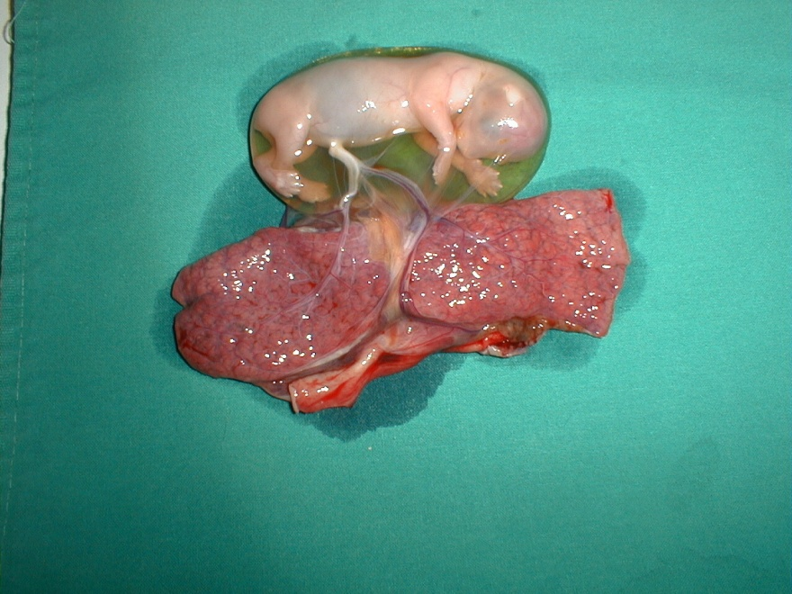
Ringförmige Plazenta

Slide 53
1. Hyperöstrinämie
2. Hypoluteinismus
3. Resorption/Abort
Fruchtbarkeitsstörungen während der Trächtigkeit

Slide 54
Hyperöstrinämie
Ursachen:
Tumor oder Zyste am Ovar
Symptome: hochgradige Läufigkeitsblutung starke Hautveränderungen hochgradige Anämie
Therapie:
Delvosteron oder Kastration

Slide 55
Hypoluteinismus
Ursache:
Gelbkörper produziert zu wenig Progesteron
Symptome: blutiger Scheidenausfluß ab 20.Tag nach Deckakt
Folgen:
Leerbleiben der Hündin geringe Wurfgröße
Fruchtresorption
Therapie:
Progesterongabe

Slide 56
Fruchtresorptionen und Aborte können durch Hormonstörungen und Infektionen ausgelöst werden.
Ein Abort kann zusätzlich noch durch ein starkes Bauchtrauma verursacht werden.

Slide 57
Es gibt 3 Arten von Medikamenten zur Trächtigkeitsunterbrechung:
Progesteronantagonisten z. B. Alizine
Antiprolactin z. B. Galastop
Prostaglandine z. B. Dinolytic

Slide 58
Medikamente zur
Trächtigkeitsunterbrechung 1
Alizine
Wirkstoff: Aglepriston
Wirkung : Progesteronantagonistisch
Abbruch der Trächtigkeit bis 45. Tag nach Deckakt
Entleerung der Gebärmutter von Sekreten bei Pyometra oder Endometritis
Folge: Verkürzung des Zyklus um 1 bis 3 Monate
Dosis: 2 x im Abstand von 24 Stunden s.c. Injektion 10mg/ kg KG

Slide 59
Medikamente zur Trächtigkeitsunterbrechung 2
Antiprolactin/ Galastop fördert den Abbruch

Slide 60
Medikamente zur Trächtigkeitsunterbrechung 3
Dinolytic
Wirkstoff: Prostaglandin F 2 alpha
Wirkung : Abortauslösung starke Nebenwirkungen
Dosis : 5 Tage lang 2 x täglich 50 yg pro kg / KG s.c.

Slide 61
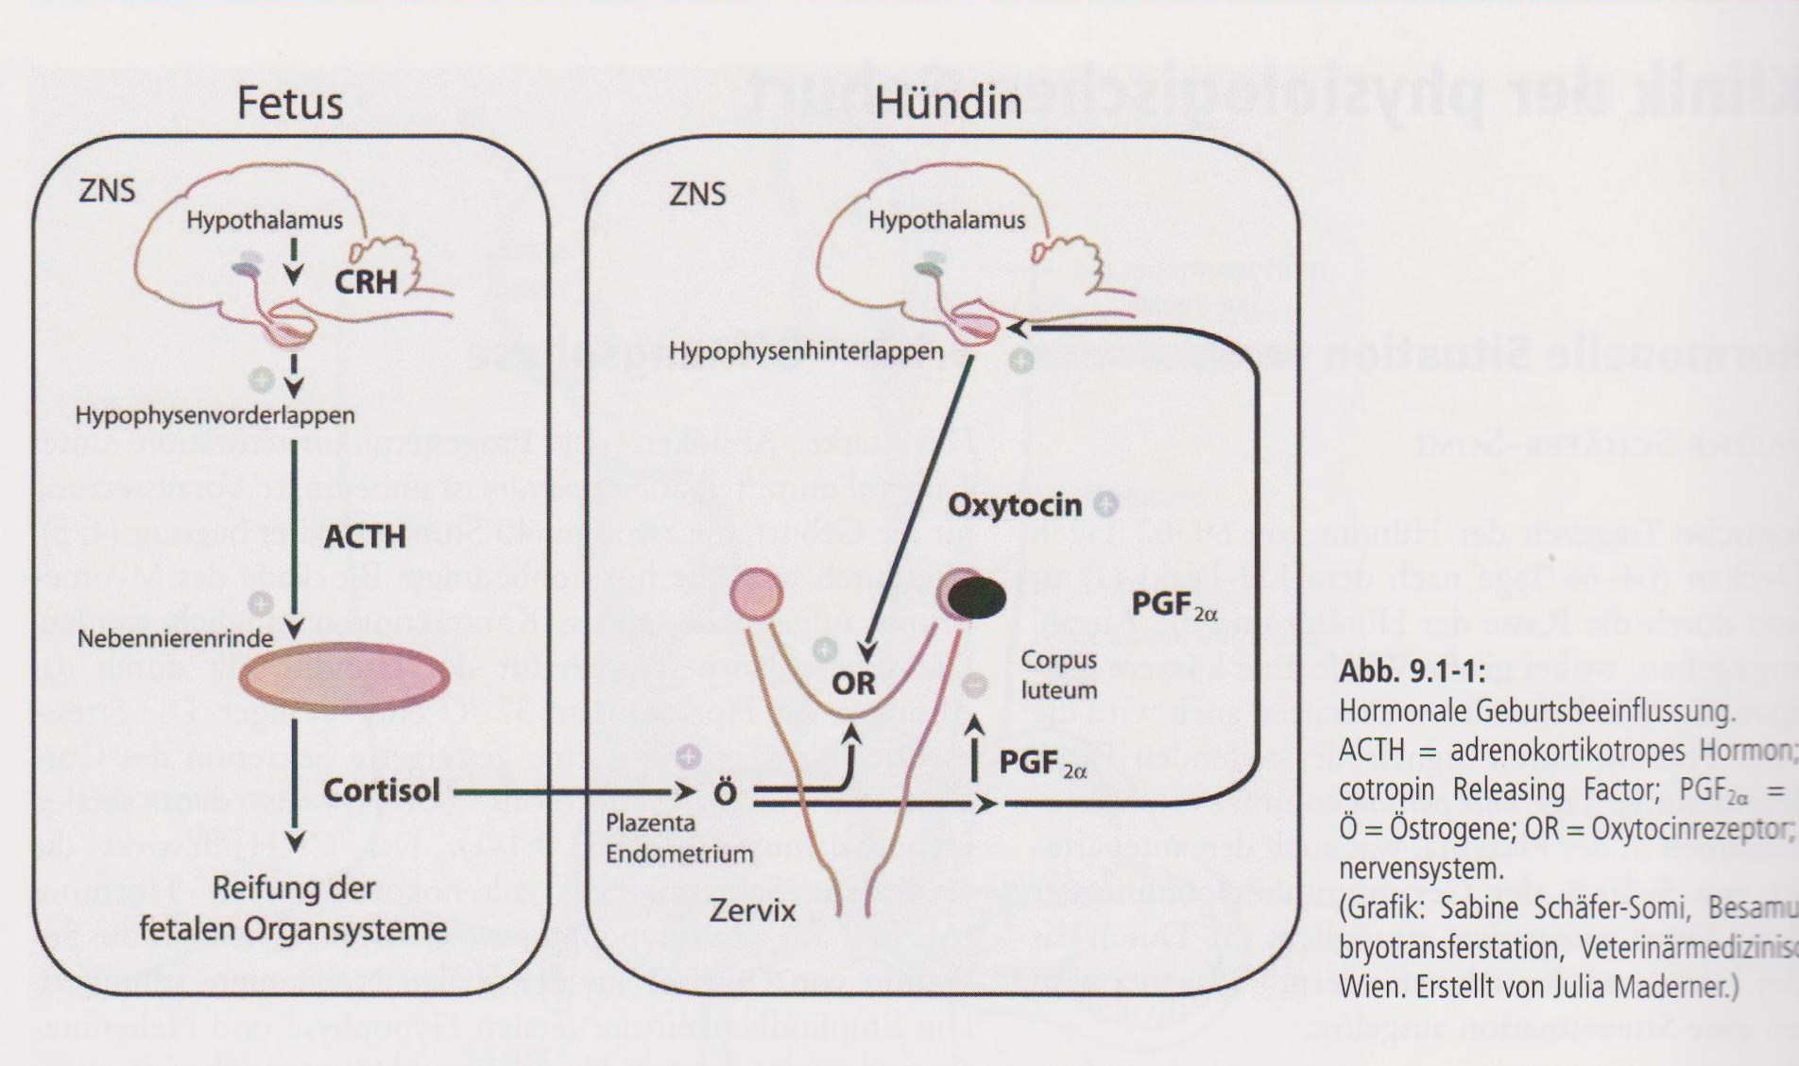
Hormonelle Geburtsregulation

Slide 62
Name QUELLE Wirkung
CRH Hypothalamus ACTH-PRODUKTION
ACTH Hypophysenvorderlappen CORTISOL-PRODUKTION
CORTISOL NEBENNIERE ÖSTROGENPRODUKTION
IN DER MÜTTERLICHEN PLAZENTA
VORBEREITUNG DER GEBUERT
HORMONPRODUKTION IM FETUS
Stress gegen Ende der Trächtigkeit löst eine Produktion von CRH aus

Slide 63
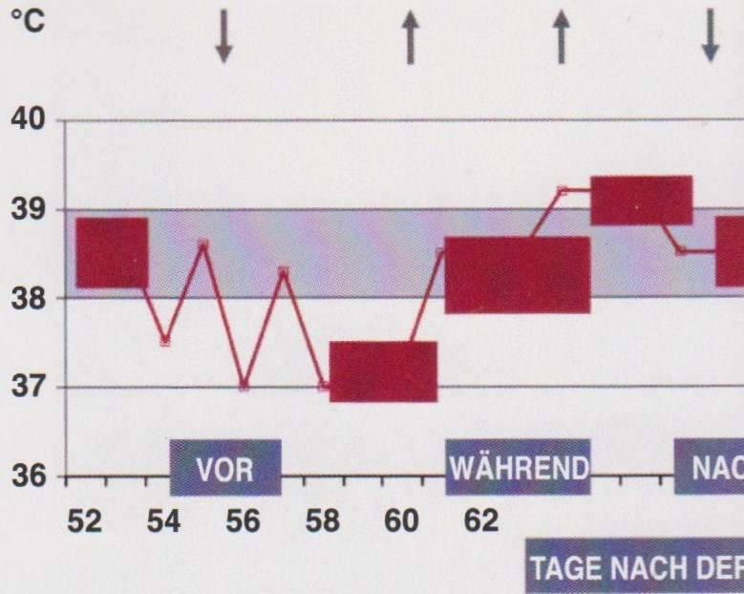
Absinken der Körpertemperatur vor der Geburt

Slide 64
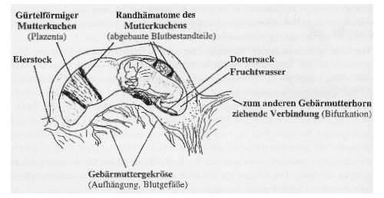
x

Slide 65
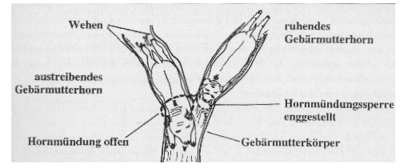
Eintritt eines Welpen in den Geburtskanal

Slide 66
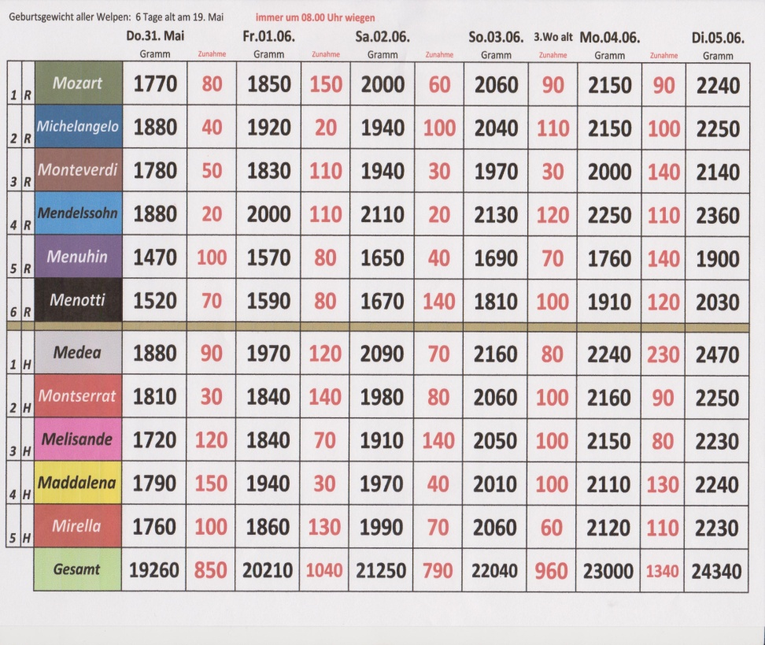
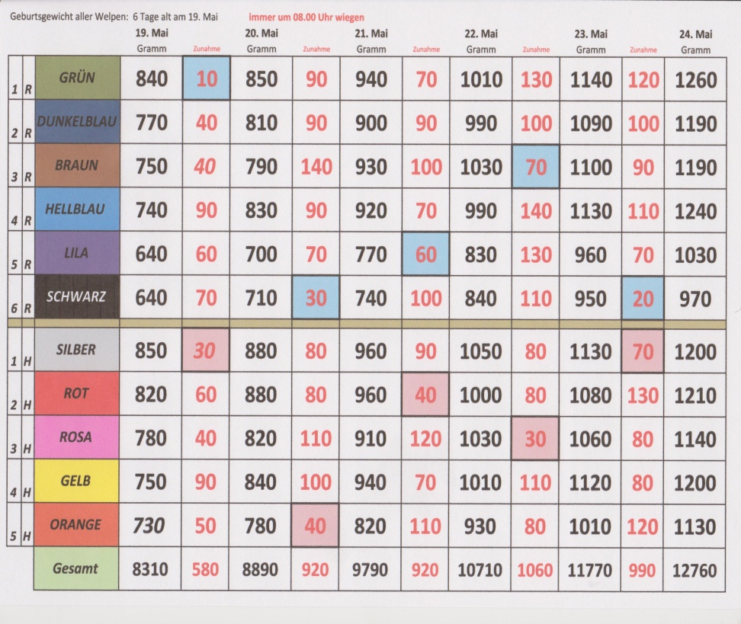
Welpengewichtstabellen
Welpengewichte 16. bis 20. Tag
Welpengewichte 4. bis 9. Tag

Slide 67
Medikamente für die Geburt
Syntocinon
Wirkstoff: Oxytocin
Wirkung: Auslösung von Wehen
Einschießen der Milch
Reinigung des Uterus nach der Geburt
Dosis : 0,1 bis 0,5 IE, nach 2
Stunden wiederholen oder pro Welpe wenn nach 2. Injektion kein Welpe kommt: Sectio

Slide 68
Medikamente bei der Geburt
Monzal
Wirkstoff: Vetrabutin
Wirkung: Uterusspasmolyticum
Dosis: 10 bis 50 mg in Kombination mit Ocytocin zur Verhinderung einer Dauerkontraktur des Uterus

Slide 69
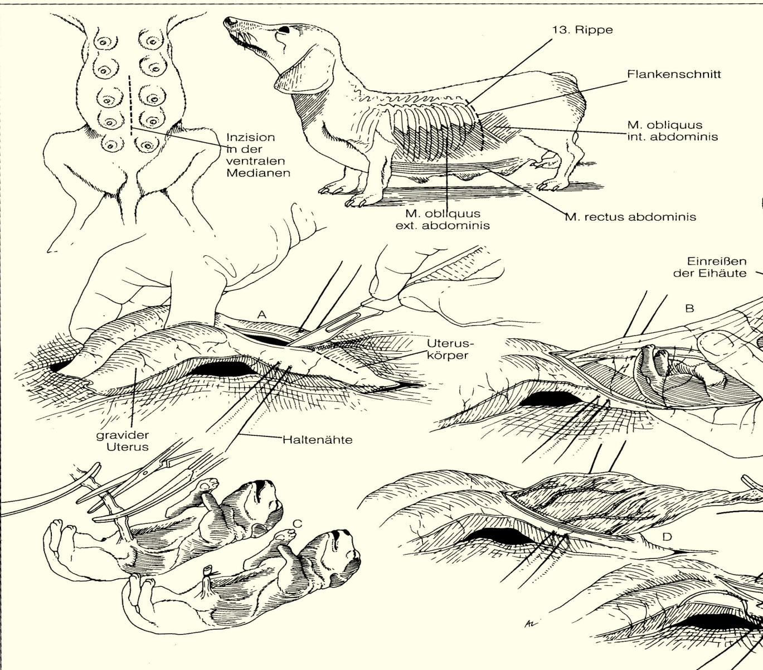
Kaiserschnitt

Slide 70
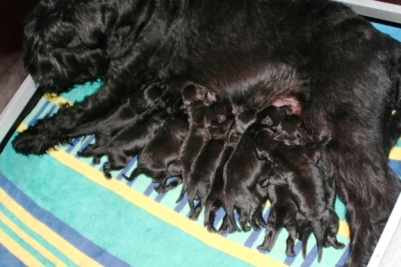
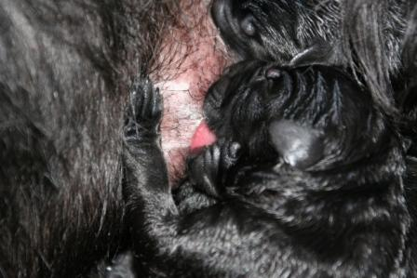
Es ist vollbracht

Slide 71
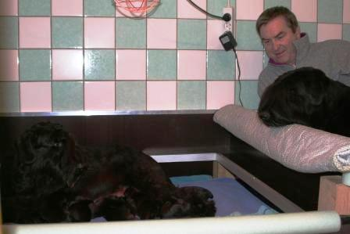
Wurfraum mit Wurfkiste

